Slide 1



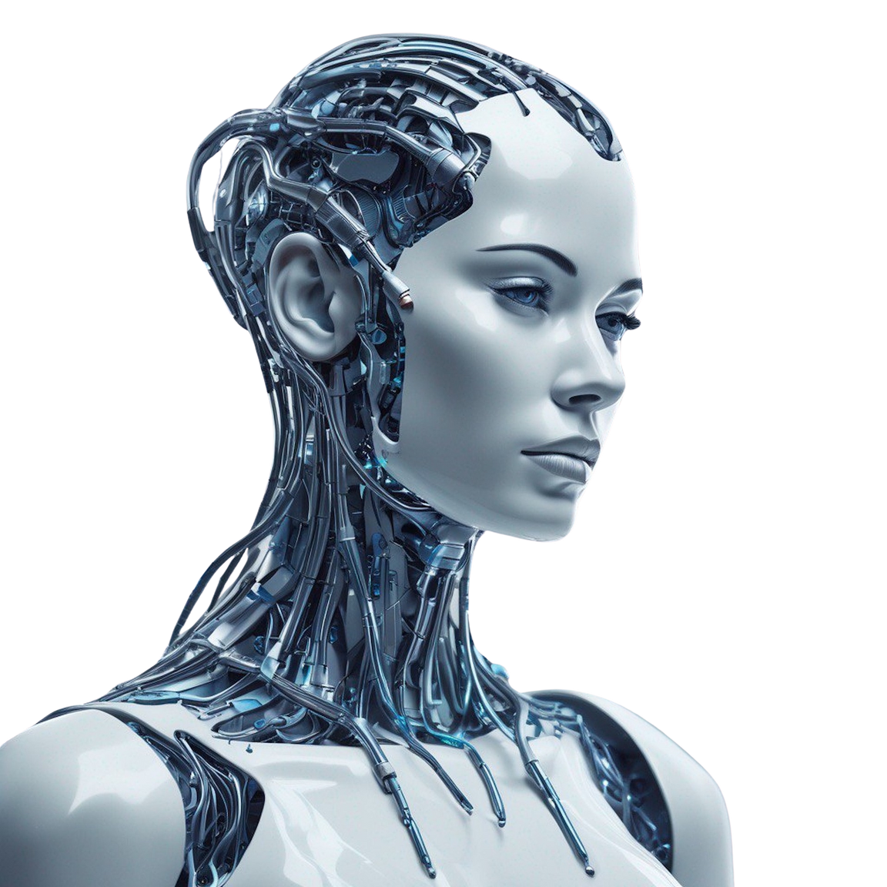


CNN
Convolutional Neural Network
Francisco Ortega López

Slide 2

Tabla de
Contenido
01
02
03
04
05
06
07
08
09
10
Introducción
Fases del proyecto
Carga y preprocesado de datos
Visualización de los datos
Implementación del modelo
Bloque extractor de características
Bloque clasificador de características
Entrenamiento del modelo
Evaluación del modelo
Resultados y conclusiones

Slide 3

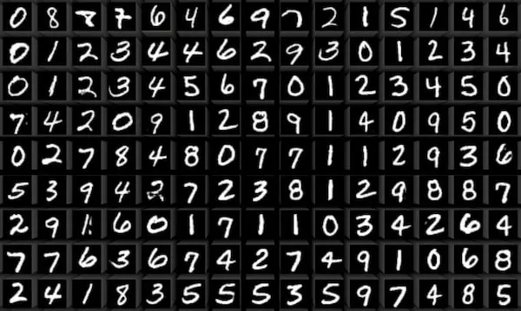



MNIST
Introducción
Para este proyecto se va a utilizar una red neuronal llamada CNN, la cual, es ampliamente utilizada en Visión Artificial
Objetivo
Identificar los dígitos manuscritos de la base de datos MNIST aplicando una red neuronal convolucional.

Slide 4





Fases del proyecto
Implementación del modelo
Evaluación del modelo
Carga y preprocesado de datos
Entrenamiento del modelo

Slide 5
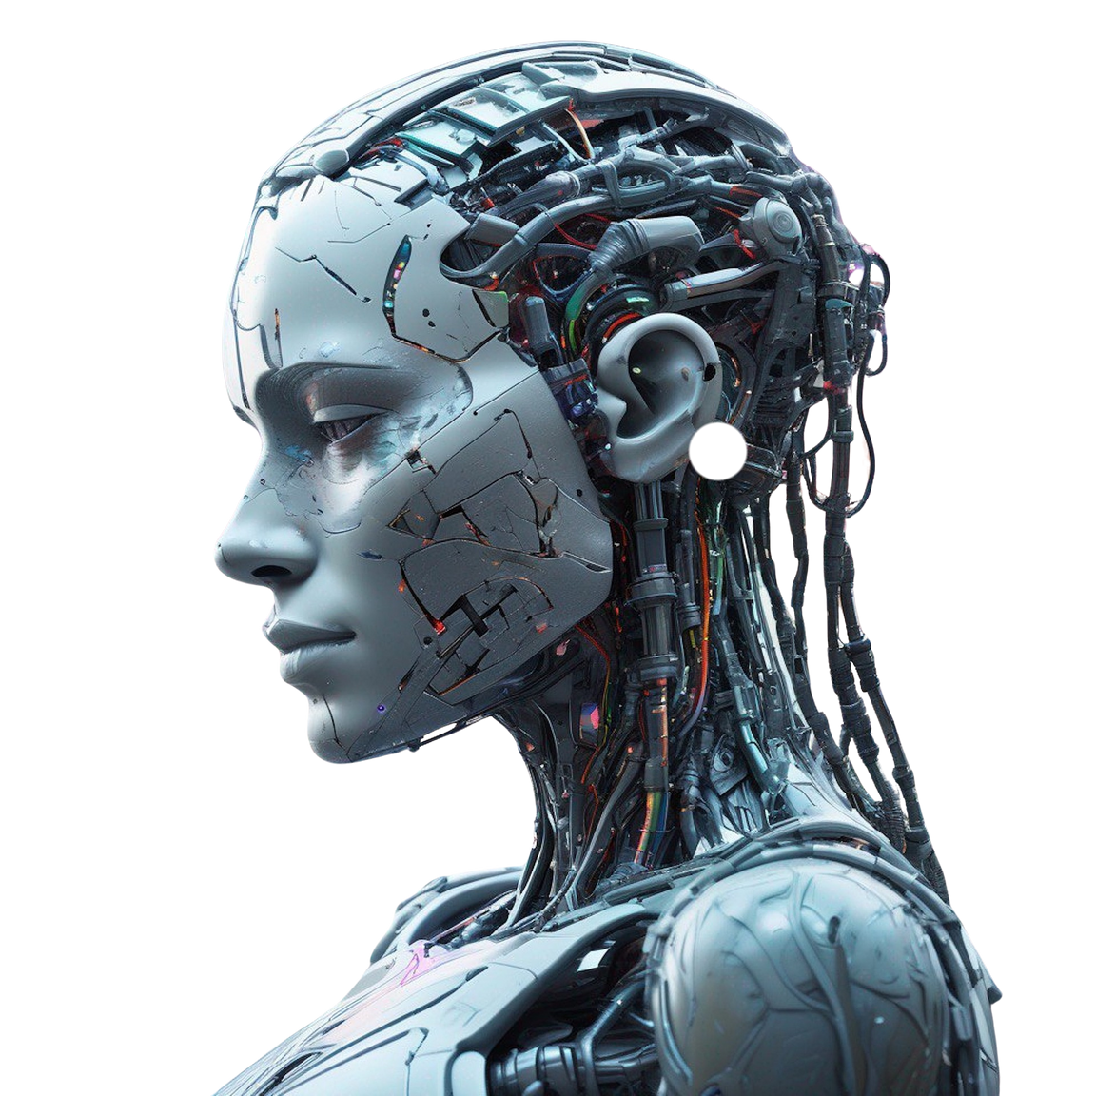
Carga y
Preprocesado de datos
01
Conversión y transformación
02
DataLoader
03
División de los datos

Slide 6
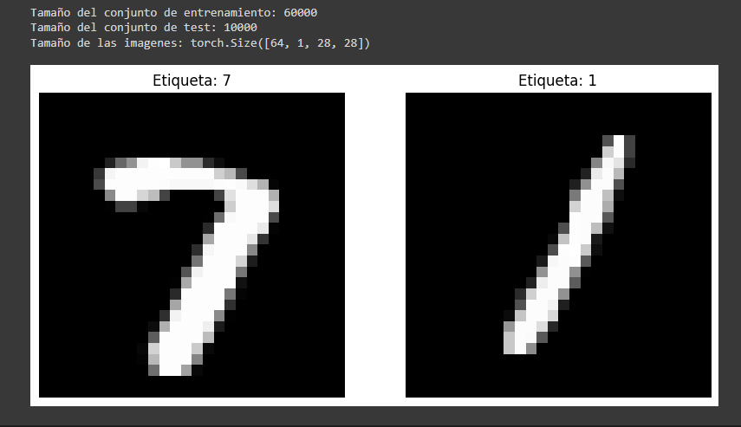
Visualización de los
Datos

Slide 7
Implementación
del modelo
01
02
Bloques
Extractor de características
Clasificador de características
CNN

Slide 8
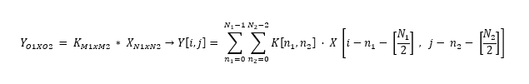
Bloque extractor de
Características
Operación de Convolución

Slide 9
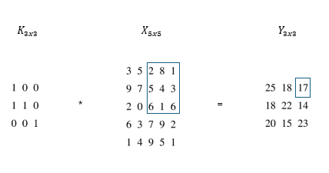
Bloque extractor de
Características
Convolución

Slide 10
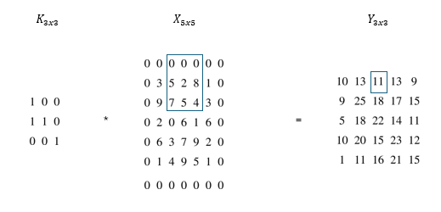
Bloque extractor de
Características
Convolución con padding = ‘same’

Slide 11
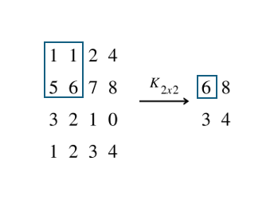
Bloque extractor de
Características
Max Pooling

Slide 12
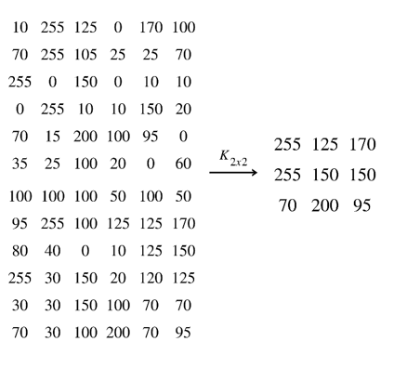
Bloque extractor de
Características
Max Pooling: Invariancia traslacional

Slide 13
Bloque clasificador de
Características
01
02
CNN
Perceptrón Multicapa
Flatten

Slide 14
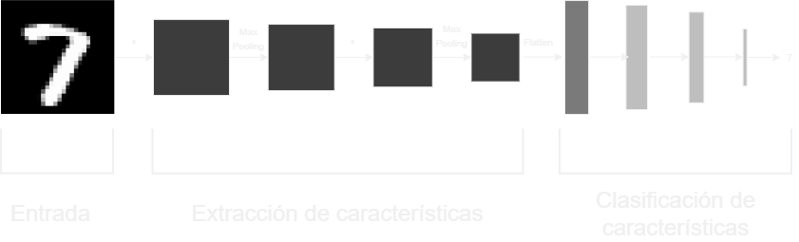
Implementación del
Modelo

Slide 15

Entrenamiento
del modelo
01
02
Epoca_train
Entrenamiento
Epoca_test

Slide 16



Evaluación del
Modelo
01
Precisión
02
Pérdida

Slide 17
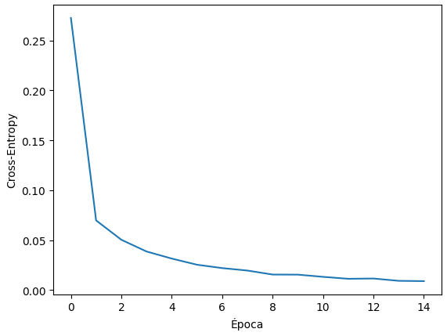
Evaluación del
Modelo
Cross-Entropy

Slide 18
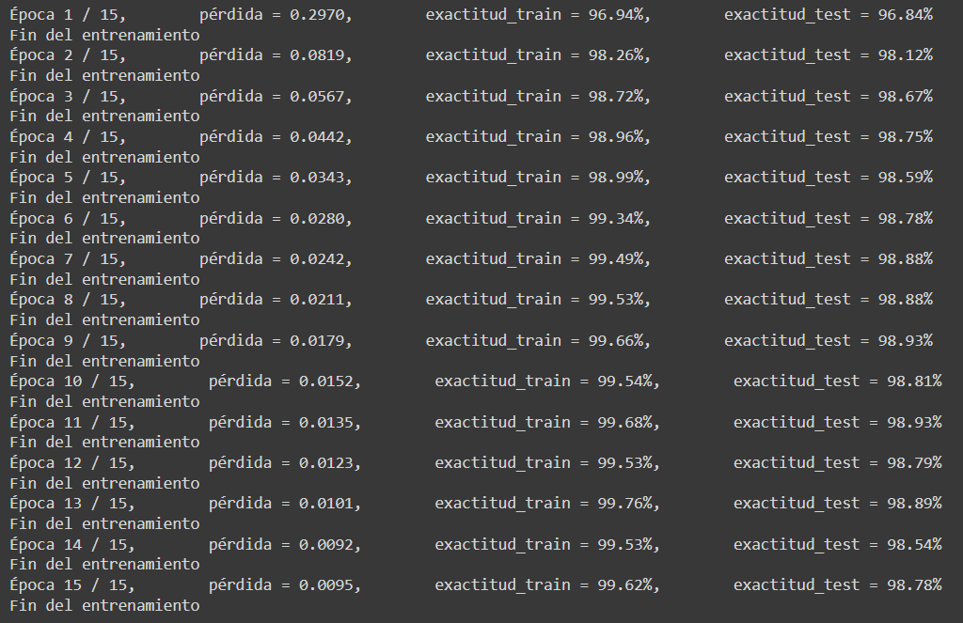
Evaluación del
Modelo

Slide 19
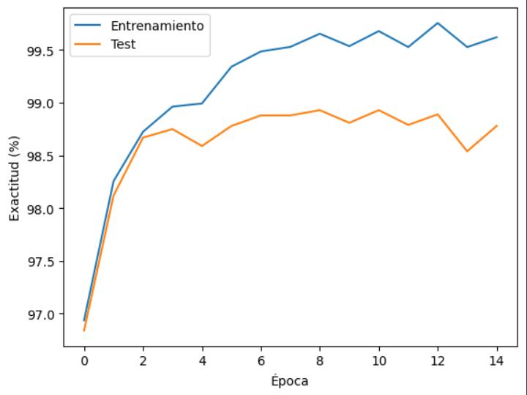
Evaluación del
Modelo

Slide 20
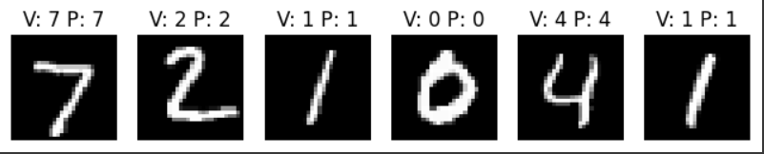
Resultados y
Conclusiones

